Slide 1
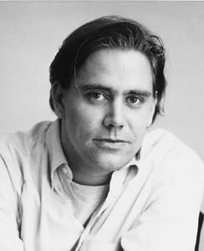
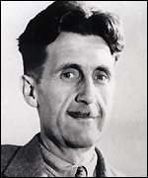
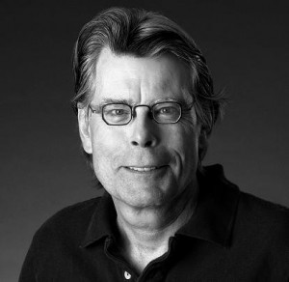
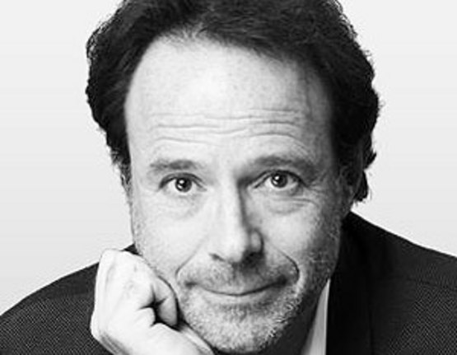
Відомі письменники сучасності
Джордж Орвелл
Стівен Чбоскі
Марк Леві
Стівен Кінг

Slide 2

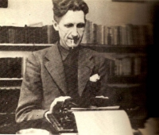
“Поступово стаючи найсильнішим з спонукань, страх ламає моральний хребет людини і змушує його глушити в собі всі почуття, крім самозбереження.”
“1984”
«Якщо ти в меншості - і навіть в однині, - це не означає, що ти божевільний.»
«1984» «Скотний двір»
«Хто керує минулим, той керує майбутнім; хто керує сьогоденням, той керує минулим.»
«1984» «Скотний двір»
«Наслідки будь-якого вчинку містяться в самому вчинку.»
«1984» «Скотний двір»

Slide 3
Змалку жив у Англії. Здобув університетську освіту. Перший патріотичний вірш опублікував у 1914 р. З 1922 по 1927 р. служив у Імперській поліції в Бірмі і на ґрунті вражень цих років створив роман «Дні у Бірмі» («Burmese Days», 1934).
Джордж Орвелл
(25.06.1903— 21.01.1950)
Опублікував нотатки «Собаче життя в Парижі та Лондоні» («Down and Out in Paris and London», 1933), другий роман «Донька священика» («A Clergyman's Daughter», 1935). Своїми улюбленими сучасними письменниками Оруелл називав Дж. Джойса, Т.С. Еліота, Д.Ґ. Лоуренса. Стиль роману «Донька священика» вказує на очевидний вплив Дж. Джойса.
Про проблеми робітників та безробітних англійської Півночі Оруелл написав у «Дорозі на Віган-Пірс» («The Road to Wigan Pier»), книзі, опублікованій у 1937 p. Книжковим Клубом лівих.
Найпопулярнішими стали його соціальні сатири: повість-притча «Звіроферма» («Animal Farm», 1945) та роман «1984» («Nineteen Eighty-Four», 1949), останній у його творчій біографії. У рік його виходу Оруелл після смерті своєї першої дружини одружився вдруге. Але через рік помер у віці 46 років від туберкульозу, на який нездужав багато років.

Slide 4
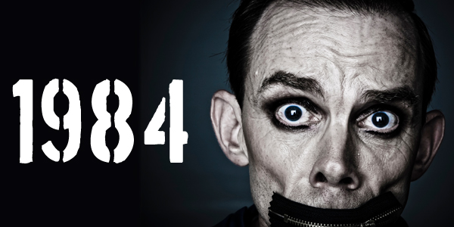

Свої роздуми про підлеглість життя та долі людини інтересам держави, відкриті ним зв'язки та пропагандистські парадокси Оруелл афористично висловив у девізах тоталітарної держави Океанії у романі «1984»: «Війна — це мир», «Свобода — це рабство», «Незнання — сила». Апарат цієї держави становили, за ідеєю Оруелла, чотири міністерства: міністерство правди, що відало інформацією, освітою, дозвіллям та мистецтвами і займалося професійною брехнею, змушуючи людей з допомогою тортур брехати і давати неправдиві свідчення; міністерство миру, що відало війною; міністерство любові, що відповідало за порядок та регламентувало любов, запобігаючи непотрібним для держави її проявам та вселяючи у людей страх і ненависть; міністерство достатку, що займалося економікою.

Slide 5
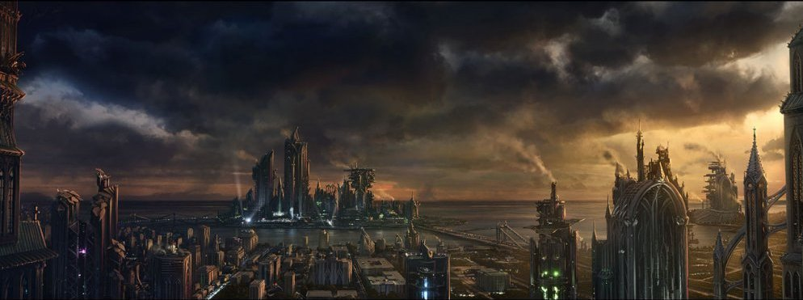
Антиутопія
Антиутопія — вигадане суспільство, яке є антитезою утопії. Зазвичай для нього характерний гнітючий суспільний контроль, що здійснюється авторитарним або тоталітарним урядом.
Вперше термін «антиутопія» (англ. dystopia, anti-utopia) вжив британський філософ і економіст Джон Стюарт Мілл 1868 року.
Деякі академічні кола розрізняють дистопію і антиутопію. Наприклад, у «1984» Джорджа Орвелла і «Дивному новому світі» (Brave new world) Олдоса Хакслі дистопія не претендує бути гарною, тоді як антиутопія здається утопією або такою, що намагалася бути утопією, але фатальний збіг обставин, поворот чи інший фактор зруйнував або перекрутив утопічний світ або його поняття

Slide 6
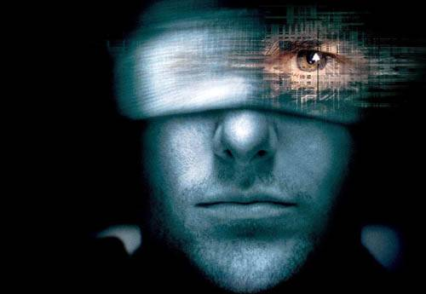
Антиутопія є логічним розвитком утопії і формально також може бути віднесена до цього напрямку . Однак , якщо класична утопія концентрується на демонстрації позитивних рис описаного у творі суспільного устрою , то антиутопія прагне виявити його негативні риси . Важливою особливістю утопії є її статичність , в той час як для антиутопії характерні спроби розглянути можливості розвитку описаних соціальних пристроїв (як правило - в сторону наростання негативних тенденцій , що нерідко призводить до кризи і обвалу ) . Таким чином , антиутопія працює зазвичай з більш складними соціальними моделями

Slide 7

Книги
Франсуа Рабле, «Гаргантюа й Пантагрюель»
Джонатан Свіфт, «Подорожі Гулівера»
Жуль Верн, «П'ятсот Мільйонів Бегуми»
Герберт Уеллс, «Машина Часу», «Коли сплячий прокинеться», «Острів доктора Моро»
Анатоль Франс, «Острів Пінгвінів»
Джордж Орвелл, «1984»
Олдос Хакслі, «Прекрасний новий світ»
Станіслав Лем, «Повернення із зірок», «Футурологічний конгрес»
Джек Лондон, «Залізна п'ята»
Льюїс Сінклер, «У нас це неможливо»
Відомі антиутопії
Ентоні Берджес, «Механічний апельсин», «Жадаюче насіння»
Рей Бредбері, «451° за Фаренгейтом»
Курт Воннегут, «Утопія 14» («Механічне піаніно»)
Філіп Дік, «Час, що звихнувся»
Іван Єфремов, «Година Бика»
Крістофер Пріст, «Перевернутий світ»
Кліффорд Саймак, «Навіщо їх кликати назад з небес»
Євген Замятін, «Ми»
Володимир Войнович, «Москва 2042»
Кір Буличов, «Улюбленець», « Перпендикулярний світ»
Володимир Винниченко, Сонячна машина (укр.)
Сюзанна Коллінз, «Голодні ігри»
Вероніка Рот, «Обрана»

Slide 8
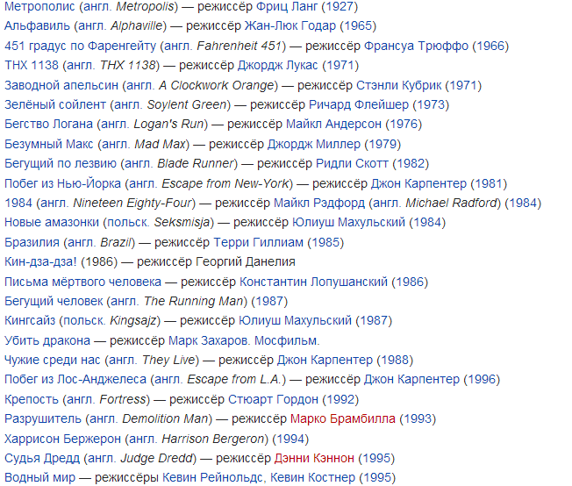

Slide 9
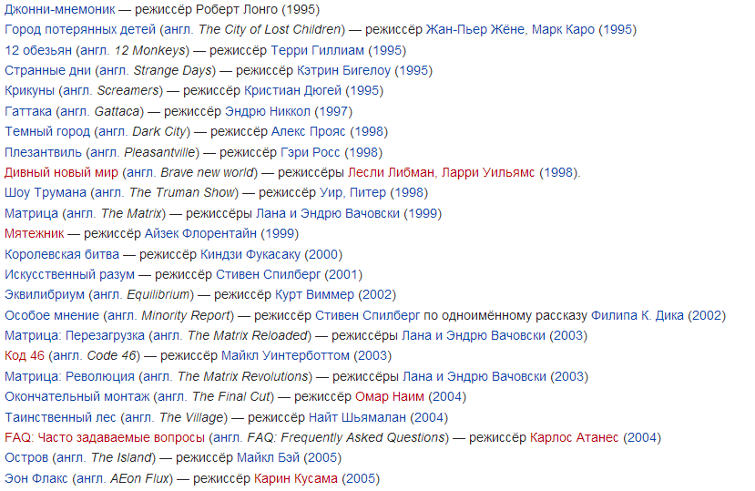

Slide 10
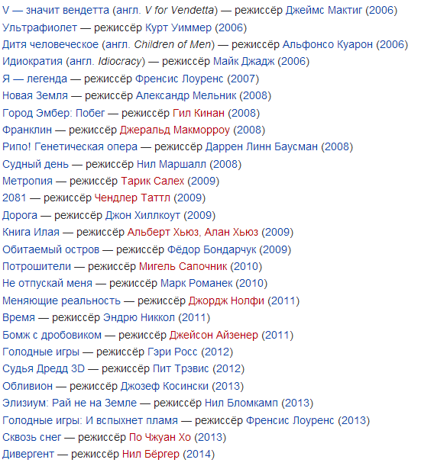

Slide 11

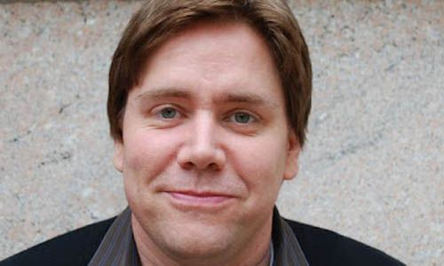
«Ми приймаємо ту любов, яку, як нам здається, ми заслуговуємо.»
«Труднощі життя ізгоя»
«Я б помер за тебе. Але я не стану жити заради тебе.»
«Але я завжди вважаю останню книгу найкращою, поки не візьмуся за щось нове.»
"Добре бути тихонею"
«Іноді я дивлюся на вулицю і думаю, як багато інших людей вже бачили цей сніг раніше. І всі прочитані тобою книги вже були прочитані іншими людьми. І всі твої улюблені пісні вже слухали інші люди.»

Slide 12

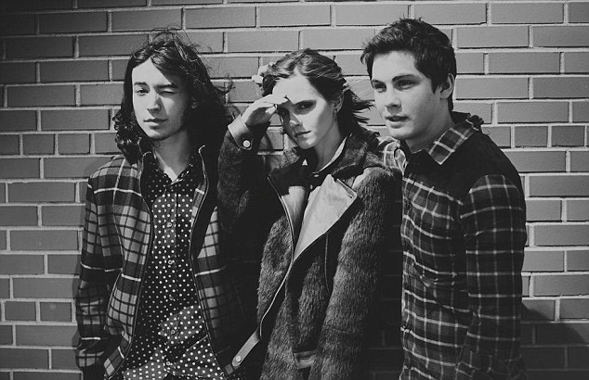
Стівен Чбоскі (англ. Stephen Chbosky; рід. 25 липня 1970, Піттсбург) - американський режисер, письменник і сценарист. Став відомим після написання роману Добре бути тихонею (1999), а також зняв кіноверсію цієї ж книги, в ролях якої: Логан Лерман, Емма Уотсон, і Езра Міллер. Автор сценарію для фільму Богема в 2005 році, і був спів-автором, виконавчим продюсером і сценаристом серіалу CBS Єрихон, який почав трансляцію в 2006 році.

Slide 13

"Добре бути тихонею" (1999)
Письменник отримав натхнення від роману Дж. Д. Селінджера «Над прірвою у житі». Опублікована в 1999 році книга розповідає історію життя хлопчика «Чарлі», який пише листи своєму анонімному другу. Чарлі описує життя тінейджера, в якій він стикається зі знущаннями, наркотиками, сексуальним насильством.
Через чималий контент сексуального змісту, книга регулярно входить в десятку зі списку книг Асоціації американських бібліотекарів, видача яких населенню піддається обмеженням або забороняється.
Все змінюється. І друзі йдуть. І життя ні для кого не зупиняється.

Slide 14

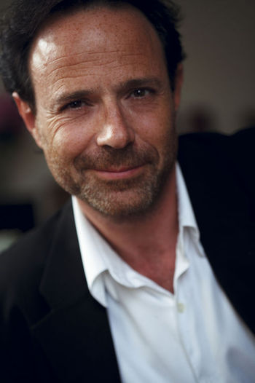
«Тільки любов і дружба скрашують самотність наших днів. Щастя - НЕ даність, за нього треба постійно боротися. І коли воно приходить, важливо вміти його прийняти.»
«Де ти?»
«Є люди, які бачать речі такими, які вони є, і задаються питанням "чому?". А я от бачу їх такими, якими вони могли б бути, і кажу собі: «А чому б і ні?»»
«Де ти?»
Досить крихітного зернятка надії, щоб засіяти ціле поле щастя.
Сім днів творіння
«Ніколи не треба порівнювати людей, адже кожна людина ні на кого не схожий, головне - знайти несхожість, найкраще підходить саме тобі.»
«Викрадач тіней»

Slide 15

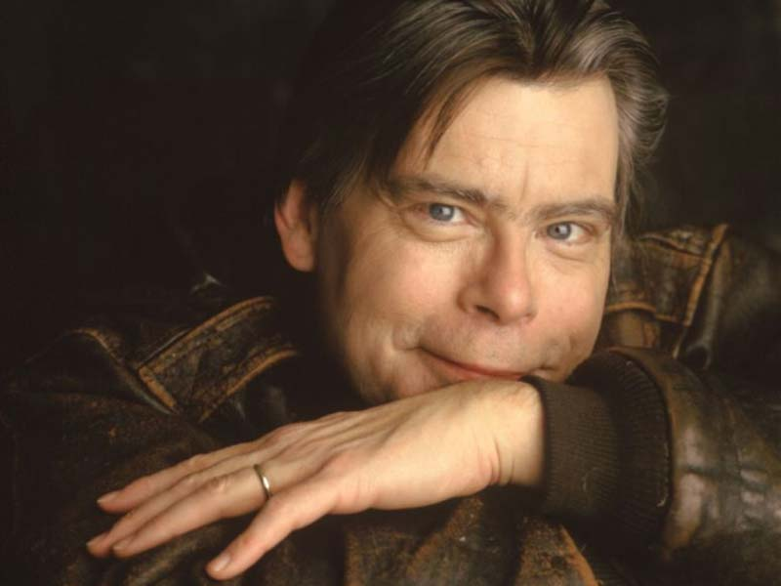
«Жінки не можуть зберігати таємниці, але жодна з них не розбовкає те, що у неї на серці.»
«Кладовище домашніх тварин»
«Дізнавшись, чого хоче людина, ти дізнаєшся людини.»
«Зелена миля»
"Якщо в усьому облом, здавайся і йди в бібліотеку".
«11/22/63»
“Час все лікує, чи хочете ви цього чи ні. Час все лікує, все забирає, залишаючи в кінці лише темряву. Іноді в цій темряві ми зустрічаємо інших, а іноді втрачаємо їх там знову.”
“Зелена миля”

